Slide 1
Nytt, nyttig og nyttiggjort
Stein Erik Skilhagen | 22.08.2018

Slide 2
Innovasjons-kultur
1.
Delings-arenaer
2. Innovasjons-ledelse
3.
Bruker- og innbygger-medvirkning
4.
Innovasjons-verktøy
5.
Måle/synlig-gjøre verdi
6.
Konkretisere tiltak (forankring)
Notes:
Ambisiøst!
Vi vil ikke bare ha de gode løsningene servert eller kopiert fra andre, vi vil ha medarbeidere som endrer tankesett og holdninger.
Bygge og delta i interne og eksterne delingsarenaer som øker innovativ kompetanse
Styrke innovasjonsledelsen i politiske organer og i linjeorganisasjonen
3. Øke bruker- og innbyggermedvirkningen i kommunens innovasjonsarbeid
4. Organisasjonen styrker innovasjonskompetansen gjennom bruk av innovasjonsverktøy
5. Måle verdi/merverdi av innovasjoner
6. Innovasjonsstrategien omsettes til tiltak som konkretiseres i HP og lederavtaler

Slide 3
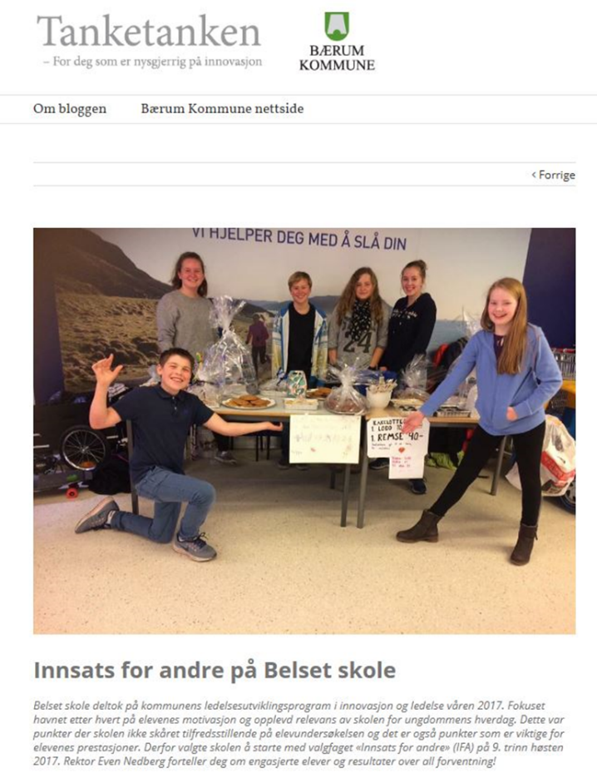
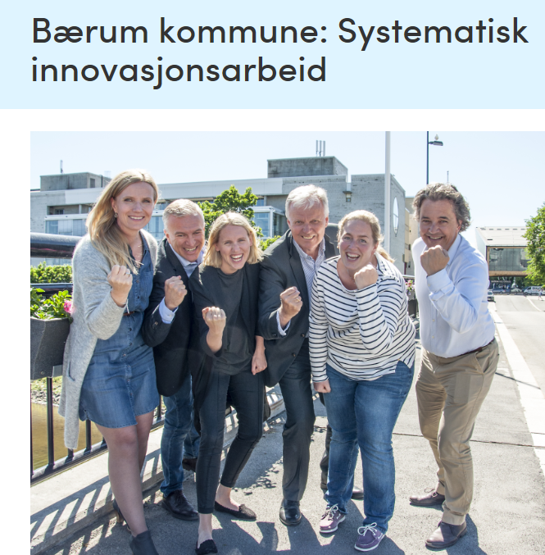
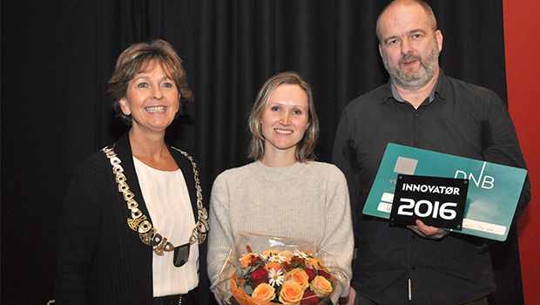
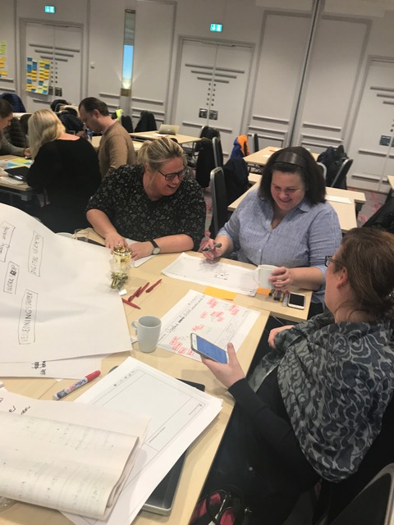
Intern innovasjonspris
Nasjonal innovasjonspris
Arena for deling
Forsknings- og innovasjonsfond
Interne innovasjonsmidler
Forskningsmidler
Sosiale entreprenører
Ledelsesutviklingsprogram i innovasjon og ledelse
Notes:
Arena for deling av kunnskap og stjeling av idéer - Innovasjon i Bærum kommune &Tanketanken.no
Prøvde først å lage en delingsportal på Ansattportalen, men det var det veldig lite aktivitet. Langt flere ansatte som er på Facebook, og dessuten når vi eksterne også på Facebook. Noen kommuner har latt seg inspirere av oss, og har laget egne facebooksider (f.eks Gran, Lunner og Oslo).
Tanketanken.no deles via Facebooksiden vår Innovasjon i Bærum kommune. Det er den måten vi får spredd blogginnleggene på. Den siden har 1399 likes.
Intern innovasjonspris: Kommunens innovasjonspris har blitt delt ut for 2014 og 2015. Vinnerne har mottatt inntil kr. 100 000 for å videreutvikle sin virksomhet.
I 2014 vant Distrikt Rykkinn for deres innovasjon elektronisk dørlåssystem
I 2015 vant personalkantinen for deres innovasjon «suksessfullt samarbeid mellom ulike målgrupper»
I 2016 vant Spillhuset for deres sosiale arbeid med gamere
Hvem vinner for 2017? Det blir spennende å se!
Innovasjonsprisen har hatt ulike frister, i 2017 (pris for 2016) var fristen 20 februar. Utdelt på tjenesteledersamling 20 mars.
Nasjonal innovasjonspris: Kommunen utvikler tjenester med utgangspunkt i brukernes behov og er langt fremme med å ta i bruk ny teknologi i velferdstjenestene. Bærums innovasjonsarbeid har gitt gode resultater innen skole- og velferdssektoren.
Kommunal og moderniseringsdepartementet (KMD) står bak prisen som ble delt ut for tredje gang under Arendalkonferansen 9. juni 2016.
Her vant vi for vårt systematiske arbeid med innovasjon. Vi søkte med tre eksempler på innovasjon: personalkantinen, digital skolehverdag og smart mat. Juryen mente disse eksemplene på en god måte illustrerer hvordan vi jobber innovativt.
Forsknings og innovasjonsfond: Innsats for andre
Innsats for andre ble innvilget kr. 500 000 i juni 2017 for videre utvikling av faget. Lærer på Østerås med samarbeidspartnere har i høst jobbet med å lage en veiledningstjeneste til andre som ønsker å starte opp valgfaget. Veiledningstjenesten innebærer å tilby løpende veiledning til «innsats for andre»-lærere og forberedelseskurs til norske elever før de møter elever i mottaksklassene (innvandrere). Tidligere «innsats for andre»-elever har deltatt i videreutviklingen av faget for å hjelpe andre skoler i gang.
Teamet som jobber med videreutvikling av faget har i høst også vært med i akseleratorprogrammet «Reach for change» for startups og kom helt til semifinalen.
Minos – sosial entreprenør. Nevne samarbeidskontrakten med FERD – utprøving av 3-5 konsepter for sosialt entreprenørskap over en to års periode.
Demenslandsbyen – følgeforskning (høgskolen i innlandet)
10 interne innovasjonsprosjekter – herunder videreutvikling av spillhuset

Slide 4

På vei mot morgendagens løsninger?
Notes:
Snakke om det som er vanskelig. Forrige strategi traff på nytt, var innom nyttig, traff ikke på nyttggjort. Innom lederkompetanse, nyttiggjort handler om å stå i endring. Har hatt fokus internt, ikke sett nok utover. Ikke gode nok til å stjele.

Slide 5
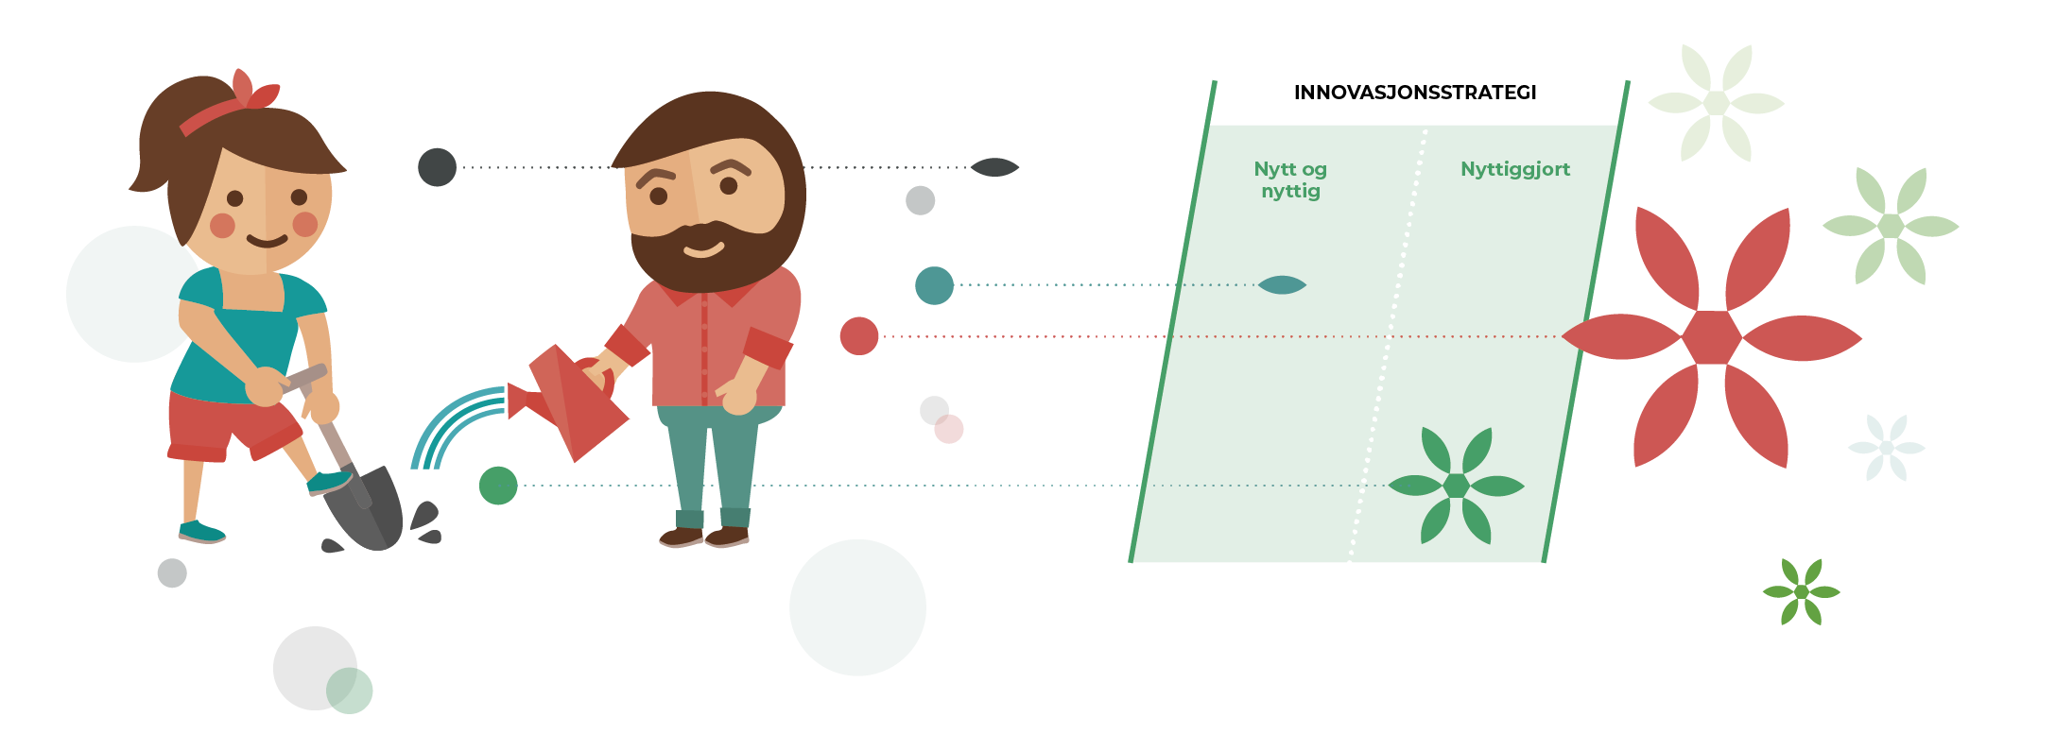
Innovasjonsstrategi 2018-2020 – Gjennomføring av morgendagens løsninger
Notes:
Innovasjonsstrategien gir næring til kommunens omstillingsarbeid
Strategien skal få frem at innovasjon ikke er et mål i seg selv, men et virkemiddel for å nå kommunens mål. Den skal altså ta utgangpunkt i at innovasjon er en (av flere) måte(r) å løse utfordringer på i Bærum. Den skal handle om samfunnsutfordringer-/muligheter, som gjennomgripende teknologiendringer, klimaendringer og demografiendringer, med andre ord en kommune i endring. Dagens strategi har i stor grad hatt virkemidler som mål. Den reviderte skal ha resultater i tjenesten som mål. Dette skal støtte opp om prioriterte satsinger som vist for eksempel i HP.
Strategien skal vektlegge siste del av innovasjonsdefinisjonen «nytt – nyttig – nyttiggjort». Strategien skal vise hvordan vi skaper reelle endringer (nyttiggjort) av innovasjoner (nytt) som har positive effekter (nyttig). Dette innebærer systematisk arbeid med gevinstrealisering i tjenesten, spredning av reelle endringer, internt og på tvers av sektorer, og utenfor egen kommune.
Strategien skal beskrive hvordan kommunen skal spille på lag med næringslivet, utdannings-/forskningsinstitusjoner og andre aktører når det er hensiktsmessig. Strategien må adressere kommunens fremtidige rolle i utvikling og operasjonalisering av nye samarbeidsformer der det kan styrke og effektivisere kommunen som tjenesteleverandør.
Strategien skal bygge videre på arbeidet med å lage innovasjonskultur fra dagens strategi. Her må vi bygge videre på innsatsen de seneste tre årene, da en kontinuerlig utvikling er en forutsetning for transformasjonen til fremtidens kommune. Her bør kompetanse bl.a. på samarbeid med omverdenen inngå i tråd med kommunens satsing på bruker- og innbyggerdialog/medvirkning.

Slide 6






Systematisk innovasjonsarbeid skal bidra til nye løsninger som møter morgendagens utfordringer
http://tanketanken.no/sammen-om-a-mote-morgendagens-utfordringer/ ← Strategi og handlingsplan

Slide 7
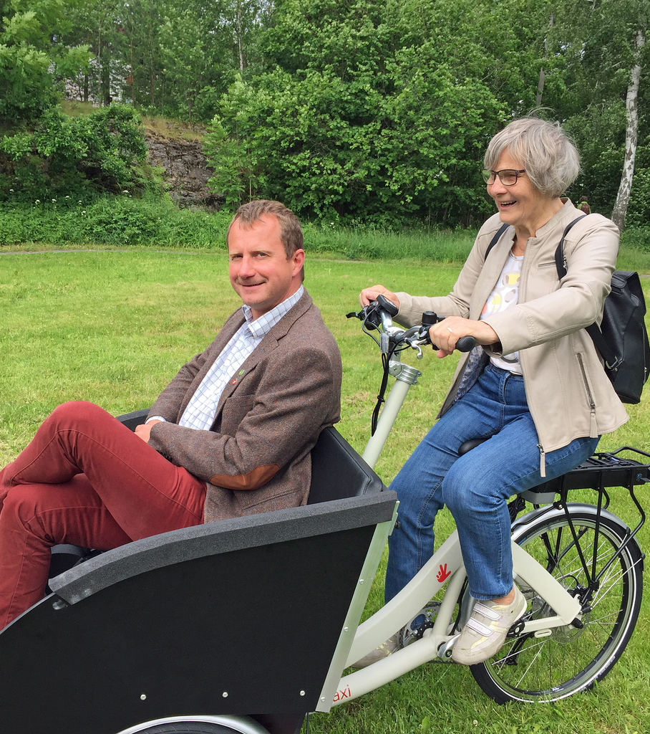
Innsatsområde 1:
Innovasjonskompetanse – på vei inn i fremtiden
Notes:
Bakgrunn: Organisasjonen må ha riktig og tilstrekkelig kompetanse på endring og utvikling for å lykkes med omstillingen Bærum kommune står overfor. Dette handler om fremtidens arbeidsplass og arbeidsoppgaver med økt bruk av teknologi, mer effektive arbeidsprosesser og nye samarbeidskonstellasjoner. For å få til denne utviklingen må ansatte og ledere i kommunen utvikle ny kunnskap, ferdigheter og holdninger, og innovasjon kan være et effektfullt virkemiddel.
Det er skapt engasjement og kultur for innovasjon i Bærum kommune de tre siste årene. En videre utvikling er en forutsetning for transformasjonen til fremtidens kommune.

Slide 8

Innsatsområde 2:
Neste praksis – skape, ta i bruk, kopiere og spre
Notes:
Bakgrunn: Bærum kommune står overfor store og små utfordringer som også andre må ruste seg for å møte. Kommunens innsats med å utvikle nye løsninger for morgendagens behov må fortsette. Men der gode løsninger allerede er utviklet og testet, er det ikke bærekraftig at Bærum kommune bruker ressurser på å lage egne løsninger. Kommunen må i tillegg til å ivareta etablert kultur for nyskaping og innovasjon, bli bedre på å ta i bruk nye løsninger, kopiere fra andre både internt og eksternt, samt spre gode løsninger som fungerer.

Slide 9

  Innsatsområdet 3:
  Ett Bærum – felles innsats mot samme mål
Notes:
Bakgrunn: For å lykkes med satsninger i hele organisasjonen må ny kunnskap deles og vellykkede løsninger tas i bruk og spres for å skape videre utvikling.
Det er mye kompetanse og mange dyktige fagfolk i kommunen og det er behov for å styrke kommunikasjon og samarbeid internt i og på tvers av sektorer. For at alle ansatte i kommunen skal spille på samme lag er det viktig med en felles forståelse av mål og sentrale satsninger

Slide 10
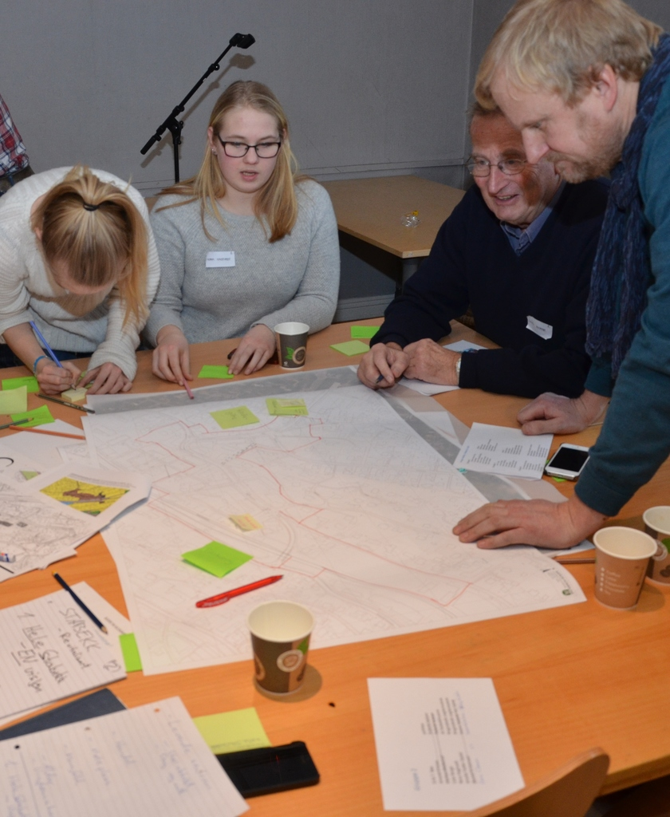
  Innsatsområde 4:
  Åpen innovasjon – kommunens rolle i samfunnet
Notes:
Bakgrunn: Bærum kommune er omgitt av kompetente innbyggere, aktører fra næringsliv, utdannings- og forskningsinstitusjoner, og andre som kan bidra til å løse kommunens utfordringer. Kommunen må innta en proaktiv rolle for å utvikle morgendagens løsninger. Endrings- og innovasjonsprosesser i Bærum må involvere eksterne aktører slik at det blir god sirkulasjon av kunnskap og praksis. Samspill med eksterne aktører gjennom innovative anskaffelses-prosesser og samarbeid med forskningsmiljøer og sosiale entreprenører er eksempler på dette.

Slide 11
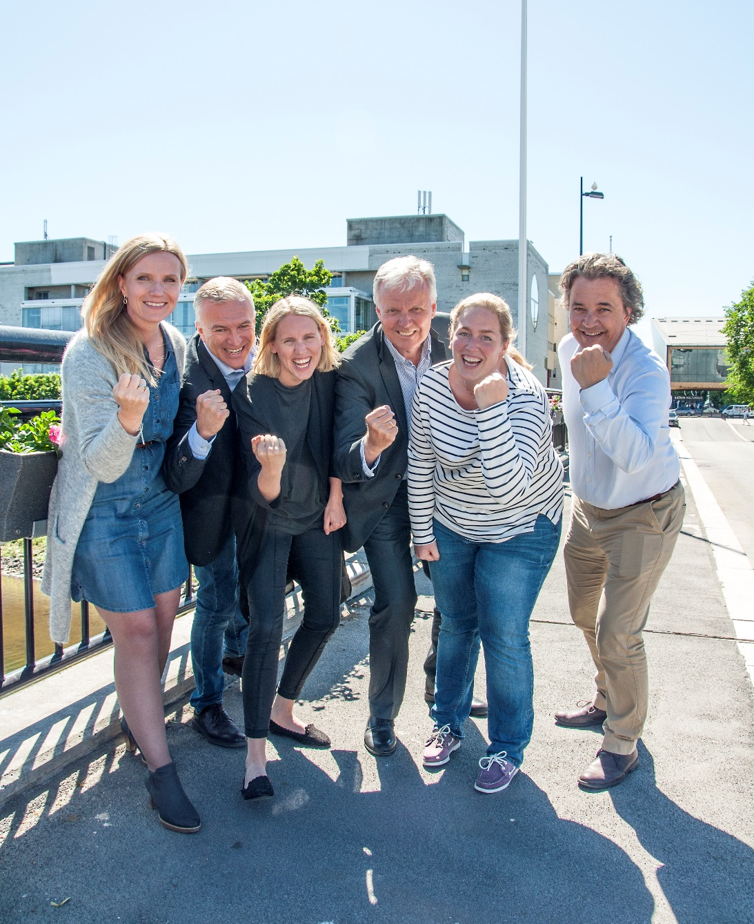
  Innsatsområde 5:
  Nyttiggjort – gevinstrealisering
Notes:
Bakgrunn: En innovasjon er noe nytt (for kommunen/sektor/ tjenestested), som er nyttig og som nyttiggjøres. Bærum kommune er dyktige på å skape det nye og vurdere hvorvidt det er nyttig. Det har vist seg vanskelig å nyttiggjøre det nye - å ta ut de positive effektene slik som å frigjøre økonomiske ressurser og øke kvaliteten for brukerne. Kommunen må bli bedre på å realisere slike gevinster, for eksempel gjennom å jobbe på nye måter ved innføring av nye løsninger.

Slide 12

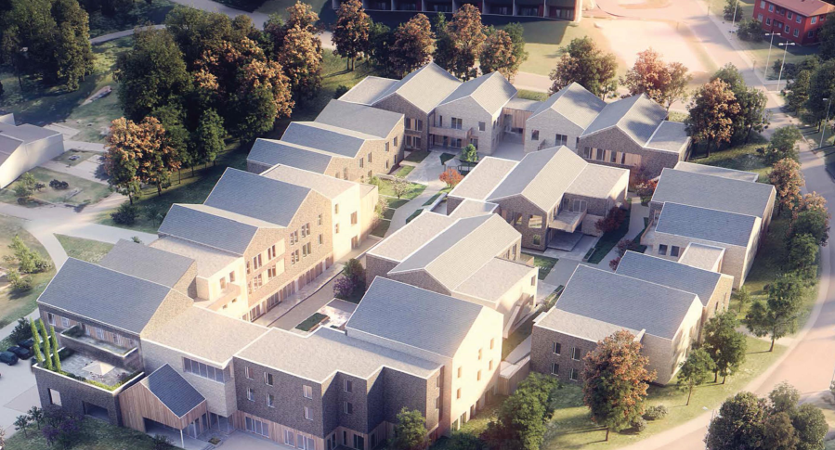
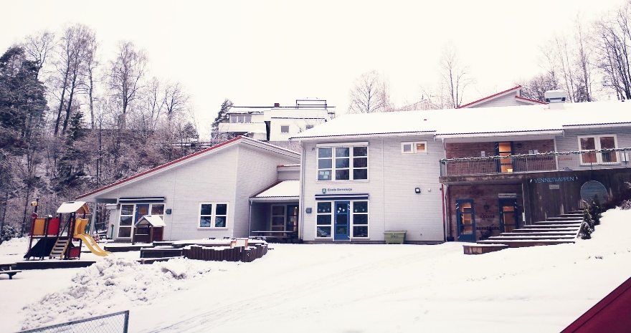
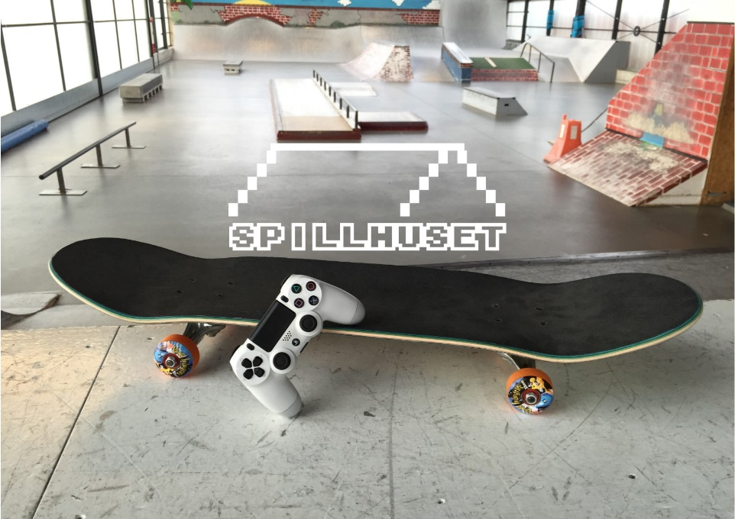
Carpe diem demenslandsby
Eikelia-messen
Notes:
Eksempler på sentralisert og desentralisert innovasjon i BK
Sentralisert: Globale Bærum og Carpe Diem
Desentralisert: Eikelia-messen og Spillhuset
I Bærum bor det 140 nasjonaliteter. Hvordan kan næringslivet dra nytte av dette og bidra til å få innvandrere og flyktninger ut i arbeidslivet samtidig som de får dekket sine egne behov for kolleger og kompetanse?
Røde Kors inviterte til felles innsats og sammen med Bærum Næringsråd, NAV, Bærum kommune, entreprenøren «Gammel nok» og bedriftene Aleris Omsorg og Helse og REMA 1000 etablerte de en arbeidsgruppe som dannet grunnlaget for Globale Bærum tidligere i år.
Globale Bærum drives av og med næringslivet. For å få til en god kobling mellom bedrifter og innvandrere og flykninger er det viktig med støttespillere og samarbeidsparter. Globale Bærum arbeider med å ansette prosjektleder og har allerede en bredt sammensatt styringsgruppe.
Ideen er å koble innvandrere til behov bedriftene har og å få dem ansatt i ordinære jobber. Målet er å få 1000 innvandrere ut i jobb i løpet av tre år. 152 innvandrere har fått jobb i løpet av de første fire månedene. Kandidatene har vært i alle aldre av mange nasjonaliteter og med varierende utdannelsesnivå.
Kommunen ved NAV er blant de som bidrar med kandidater og er viktig i koblingen mellom bedrift og kandidat. For nyankomne flykninger og innvandrere med språkproblemer kan det være uoversiktlig å finne frem i ulike støtteordninger og hjelpemuligheter. Det er enda vanskeligere å finne aktuelle bedrifter med jobbmuligheter. Globale Bærum skal bygge bro mellom innvandrerne og jobbene.
Aleris og REMA 1000 er to virksomheter som har lang erfaring med å ansette innvandrere og som har sett gode resultater av dette. Innspill fra disse bedriftene var viktig da Globale Bærum ble stiftet. Interessen fra næringslivet forøvrig for å delta er stor. Betingelsen for å delta i Globale Bærum er at man må ansette minst en innvandrer i ordinær jobb i egen bedrift. Først da får man bedriftens navn på Globale Bærums «wall of fame».
Carpe diem demenslandsby:
Bærum kommune har over lengre tid arbeidet med utviklingen og etableringen av det som skal bli et godt og fremtidsrettet tilbud til eldre med demens. Carpe Diem demenslandsby skal stå ferdig i 2020. Som en del av kommunens etablering av Forsknings- og innovasjonsfond, ble det høsten 2017 igangsatt et arbeid for å få til et samarbeid med Høgskolen i Innlandet (HINN) slik at de kan forske med oss i denne prosessen. I mars fikk vi svar og HELSEVEL hadde vedtatt å bevilge penger til vår søknad om innovasjonsprosjekt.
Kort sagt er problemstillingen vi skal undersøke sammen med HINN om tjenestedesign er en god tilnærming for å utvikle tjenester til sårbare grupper
Nederland har allerede etablert en landsby for personer med demens. Bærum kommune henter inspirasjon blant annet derifra, men i vår kommune må tilbudet tilpasses vår kultur, våre innbyggere og våre rammer.
Ideen er at beboerne, innenfor et trygt og avgrenset område bygget som en hyggelig landsby, skal kunne fortsette å leve sine liv slik de er vant til fra tidligere. Som andre landsbyer skal denne inneholde blant annet et torg, butikk, spisested, arealer for aktivitet og gode arealer for sosiale og kulturelle møteplasser.
Leverandør av bygget et nå valgt. Men hva som skal fylle landsbyen er ennå ikke klarlagt. Her har Bærum kommune valgt en innovativ tilnærming. Hvordan ønsker Bærums innbyggere at et slikt tilbud skal utformes? Hva sier personer med demens selv, hvilke behov har de pårørende? Hva skjer allerede av interessante tiltak i og utenfor kommunen som vi kan lære av? På hvilken måte kan sosiale entreprenører, frivillige og andre tjenester i kommunen bidra til å tilrettelegge for et godt sted å være? Hva vil kreves av ledelse og ansatte som jobber på et slikt sted? Foreløpig har vi mange spørsmål og få svar
Eikeliamessen:
Eikelia barnehage fullførte LUP med konseptet «Eikelia-messen» i januar 2018. Allerede før vi skriver juli har barnehagen på Hosle fått interne innovasjonsmidler og gjennomført messen. Lørdag 2. juni gikk messen av stabelen, 35 familier i det fine været.
Gjennom en lang innsiktsfase i LUP (Ledelsesutviklingsprogram for innovasjon og ledelse) kom vi fram til problemstillingen «hvordan kan foreldre og barnehage hjelpe barn å bli mer robuste?». I en workshop med foreldrene fikk vi innsikt i at foreldrene ønsket mer informasjon og kunnskap. Men med tidligere erfaringer med foreldremøter med dårlig oppmøte, hadde vi et behov for en ny måte å nå foreldre på.
Resultatet ble en messe der foreldre og barn fikk mulighet til å besøke ulike stands, høre foredrag og bli bedre kjent med de ansatte som jobber i barnehagen. På messedagen var det hele åtte forskjellige stands. Blant annet: «Stort med bok», stand for nye foreldre, FAU stand med quiz og foreldrerepresentanter, og ikke minst «robuste barn».
Barnehage har fått mange gode tilbakemeldinger på Eikelia-messen. Dette var en ny måte å nå foreldrene på, god tid til nettverksbygging og få et godt innblikk i barnehagens arbeid. De nye foreldrene fikk se og oppleve barnehagen, og snakke med de ansatte. Millestad trekker også frem at forberedelsene til messen hadde en god effekt på de ansatte i barnehagen. De måtte jobbe mye på tvers av avdelinger, noe som resulterte i godt personalsamarbeid.
Spillhuset:
Ungdom som spiller mye dataspill har skapt hodebry for både foreldre, skole, PPT, barnevern, helsetjenester, BUP, med flere . Stillesitting, isolasjon, lite søvn, brus og usunn mat har skapt bekymring. Hjelpeapparatet har generelt liten kunnskap om ungdom som er interessert i dataspill. Hva kunne gjøres for å møte denne gruppen ungdom med mer kompetanse og mindre skepsis?
I desember 2014 ble det etablert en tverrfaglig ressursgruppe som besto av ungdommer og medarbeidere fra Utekontakten og PPT. Et tett samarbeid resulterte i et seminar for medarbeidere i kommunen som i sitt arbeid møter ungdom som spiller mye dataspill. Gjennom foredrag og praktisk spilling ga ungdommen viktig kunnskap til hjelpeinstansene.
Seminaret var en så stor suksess at ungdommen ønsket å gjøre noe mer, og ideen om en ungdomsklubb for dataspillere oppstod. Egnede lokaler fant de på Arena Bekkestua. Ungdommen skrev selv søknader om midler, satt opp innkjøpslister, lagde navn og logo, alt under veiledning av engasjerte medarbeidere i Utekontakten. I januar 2016 åpnet dørene for «Spillhuset».
Ungdomsklubben har kjerneverdiene trivsel, kunnskap og samhold. På Spillhuset skal alle ha det gøy sammen. Her skal det kunne bygges PC, programmere og designe spill. Ungdommene holder foredrag for hjelpeapparatet og har temakvelder for foreldre. 110 foreldre har deltatt på foredrag siden januar. Spillhuset er en arena for anerkjennelse, «du er god nok akkurat som du er».
«På Spillhuset møter jeg fantastisk ungdom. Kunnskapsrik ungdom med glimt i øyet og med en stor lidenskap»
Lars Amundsen, Utekontakten
Både gutter og jenter kommer til Spillhuset, selv om guttene er i stort flertall. Målgruppen er datainteressert ungdom i alderen 10 – 25 år. Siden åpningen i januar har det vært drøyt 600 besøkende ungdommer innom. Det er klubbkveld hver fredag kl. 17-21.
Utenom denne åpningstiden har Utekontakten eget opplegg for datainteressert ungdom som sliter med å følge opp skolen. De har tilbud om å møte opp på Spillhuset som et alternativ til skolegang.

